Slide 1
Die Bedeutung der Methylierung durch Ademetionin
Webinar 18.9.2020
Dr. Eduard Rappold MSc
www.epigenetik.at
www.nugenis.eu
eduard.rappold@nugenis.eu
Gesund sein und gesund blieben

Slide 2
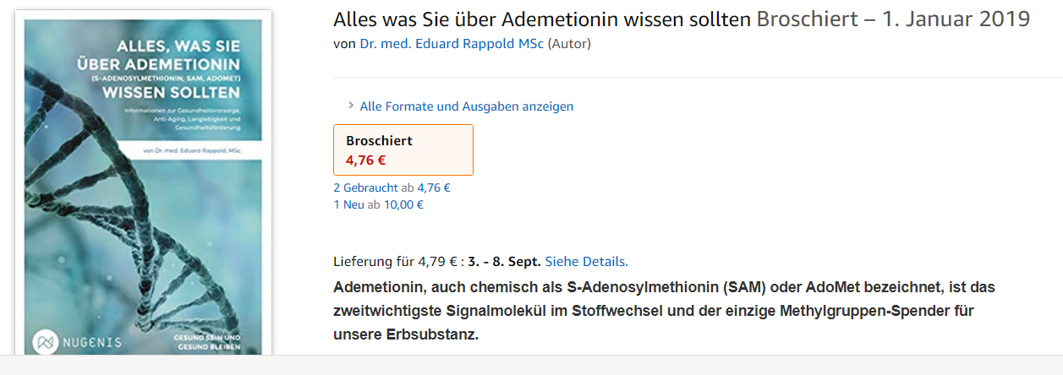

Slide 3
S-Adenosyl-L-Methionin (Ademetionin) und Epigenetik –
- 1.Teil: Die metabolische Vielfältigkeit von S-Adenosylmethionin (Ademetionin)
- 2.Teil: Die mitochondriale Dysfunktion bei S-Adenosyl-L-Methionin (Ademetionin) - Mangel
- 3.Teil: DNA-Methylierung und andere epigenetische Werkzeuge
- 4.Teil: Die durch S-Adenosyl-L-Methionin (Ademetionin) - Mangel induzierte DNA-Untermethylierung und die sogenannten „Volkskrankheiten“
www.epigenetik.at

Slide 4
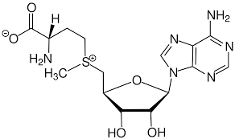
Giulio Leonard Cantoni ist der Entdecker des S -Adenosylmethionins als aktiver Cofaktor in der biologischen Transmethylierungsreaktion, und dass ATP eine wesentliche Rolle bei Transmethylierungsreaktionen spielt, bei denen Methionin als Methyldonor verwendet wird.
L-Methionine + ATP → active methionine + 3 IP
S-Adenosylmethionin (Ademetionin) ist ein Konjugat von Methionin am Schwefelatom mit Adenosin (abgeleitet von ATP), eine Reaktion, die durch Methionin-Adenosyltransferase (MAT- oder S-Adenosylmethionin -Synthetase) katalysiert wird.
Referenz: Cantoni GL. S-Adenosylmethionine; a new intermediate formed enzymatically from L-methionine and adenosinetriphosphate. J Biol Chem. 1953; 204(1):403-416.

Slide 5
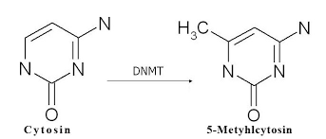
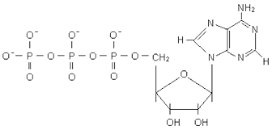
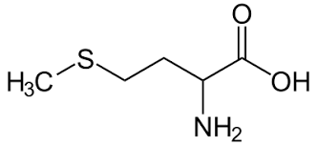
Bildung von
5-Methylcytosin durch Addition einer Methylgruppe an das 5'-C-Atom von Cytosin mit Hilfe der Desoxyribonukleinsäure-Methyltransferasen (DNMT).
DNA-Methylierung als
Cytosin-Methylierung
CH 3 – Gruppen TRANSFER
S-Adenosylmethionin
(Ademetionin)
Adenosintriphosphat
ATP
L-Methionin
ATP >>> S-Adenosylmethionin – (= Ademetionin) – Biosynthese

Slide 6
S-Adenosylmethionin ist die stoffwechselaktive Form des Methionins.
Durch die hochreaktive Methylgruppe an der Sulfonium-Gruppe ist S-Adenosylmethionin in der Lage, Transmethylierungsprozesse einzuleiten.
S-Adenosylmethionin = Ademetionin ist der
singuläre Methylgruppendonator
für die DNA-Methylierung.

Slide 7
Der L-Methionin-Stoffwechsel
Methionin ist eine essentielle schwefelhaltige Aminosäure, sie liefert dem Körper Schwefel sowie Methylgruppen. Methionin ist eine Vorstufe der Aminosäuren Cystein und Taurin und des Antioxidans Glutathion.
Da Methionin vom Menschen und vielen Tieren nicht synthetisiert werden kann, muss es mit der Nahrung aufgenommen werden. Reichlich vorhanden ist es in Fisch, Fleisch und Gemüsen (z.B. Brokkoli, grüne Erbsen, Rosenkohl, Spinat), Ei, Vollkornbrot und Reis.
Der Tagesbedarf des Menschen an dieser essentiellen Aminosäure liegt bei etwa 1 bis 2 Gramm.
Bis zur Hälfte der täglichen Methioninaufnahme wird in der Leberzelle in S-Adenosylmethionin umgewandelt und bis zu 85% aller Methylierungsreaktionen finden in der Leberzelle statt.
Referenz: Mudd, S.H. and Poole, J.R. (1975) Labile methyl balances for normal humans on various dietary regimens. Metabolism 24, 721–735

Slide 8
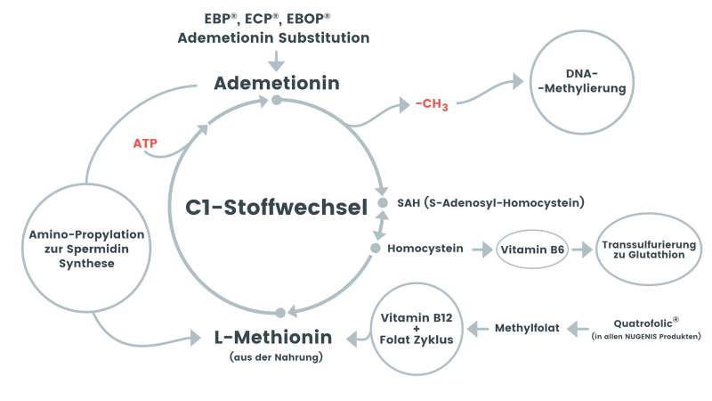
DNA-Methylierung
Cytosin-Methylierung
Bildung von
5-Methylcytosin durch Addition einer Methylgruppe an das 5'-C-Atom von Cytosin mit Hilfe der Desoxyribonukleinsäure-Methyltransferasen (DNMT).
Methionin-Zyklus = C1-Stoffwechsel
Die S-Adenosylmethionin (Ademetionin) -Synthese findet an der Schnittstelle zwischen dem Methionin-Zyklus und dem mitochondrialen Metabolismus von Folsäure statt.
Spermidin-Biosynthese
Bei der Transmethylierung im Methionin-Zyklus wird Glutathion – L-Glutamyl-L-cysteinylglycin – ein Tripeptid, das aus den Aminosäuren Glutaminsäure, Cystein und Glycin- gebildet. Glutathion ist antioxidativ wirksam und schützt Zellen, die DNA und andere Makromoleküle vor oxidativen Schädigungen.
Risikofaktor Homocystein
Ein Mangel an Vitamin B6, Folsäure und B12 führt dazu, dass Homocystein nicht mehr zu Methionin remethyliert werden kann und sich in der Folge sowohl im extra- als auch intrazellulären Raum anstaut >>> Hyperhomocysteinämie

Slide 9
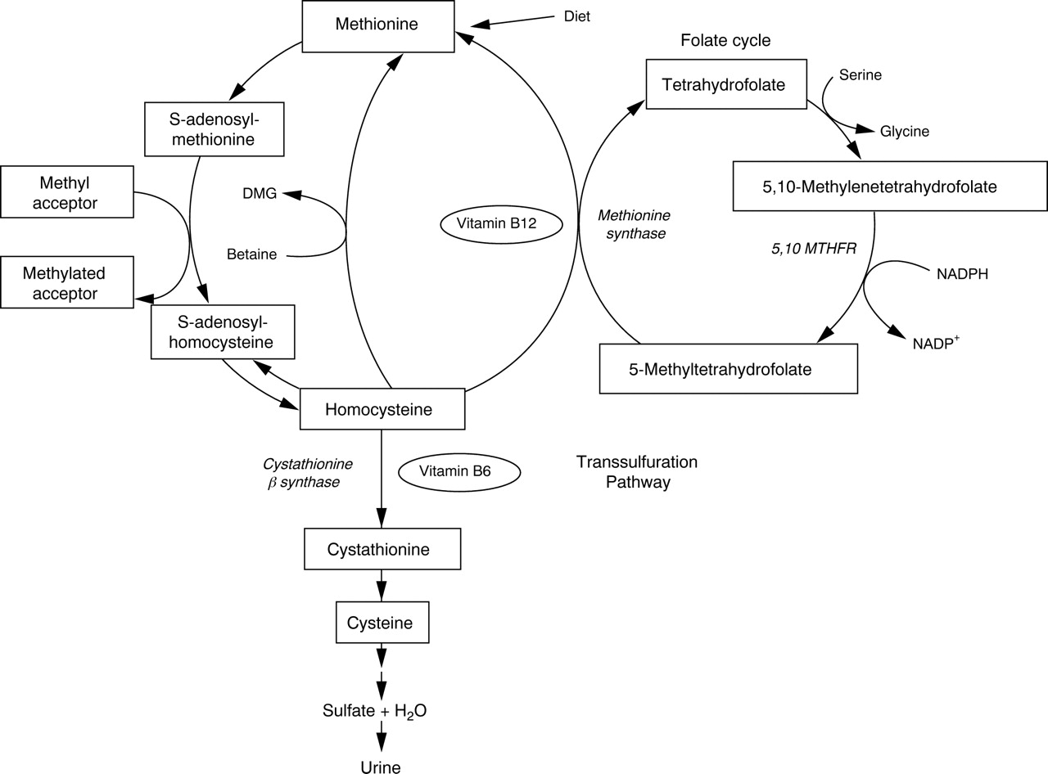
DNA-Methylierung
Spermidin-Biosynthese
Transsulfurierung >>> Glutathion
Abb. Schnittstelle zwischen dem L-Methionin-Zyklus und dem Metabolismus von Folsäure

Slide 10
Metabolische Vielseitigkeit von S-Adenosylmethionin (=Ademetionin)
Transmethylierungen mit dem Methylgruppen-Donor S-Adenosylmethionin = Ademetionin sind im Intermediärstoffwechsel wichtige Reaktionen bei der Biosynthese folgender körpereigener Stoffe:
S-Adenosylmethionin = Ademetionin >>> Spermidin – Biosynthese: aus Putrescin und decarboxyliertem S-Adenosylmethionin = Ademetionin entsteht Spermin und als Zwischenprodukt Spermidin; beide Polyamine spielen bei der Zellteilung eine entscheidende Rolle und helfen wachsenden Zellen bei der Synthese von Nukleinsäuren und Proteinen – demzufolge wirken Polyamine stabilisierend auf die DNA
S-Adenosylmethionin = Ademetionin >>> Melatonin – Biosynthese: ein Hormon, das den Tag-Nacht-Rhythmus des menschlichen Körpers steuert; es entsteht aus der Methylierung von N-Acetylserotonin und fördert die Neurogenese und Neuroprotektion
S-Adenosylmethionin = Ademetionin >>> Adrenalin-Biosynthese, Adrenalin ist ein im Nebennierenmark gebildetes und in Stresssituationen ins Blut ausgeschüttetes Hormon, das aus Noradrenalin durch Übertragung einer Methylgruppe entsteht; als Katecholamin hat Adrenalin an den sympathischen Alpha- und Beta-Rezeptoren des Herzkreislaufsystems eine anregende Wirkung – es steigert den Blutdruck und erhöht die Herzfrequenz; im Zentralnervensystem fungiert Adrenalin als Neurotransmitter.
S-Adenosylmethionin = Ademetionin >>> durch Transsulfurierung aus dem Methionin-Zyklus wird Glutathion – L-Glutamyl-L-cysteinylglycin, kurz GSH – ein Tripeptid, das aus den Aminosäuren Glutaminsäure, Cystein und Glycin- gebildet. Glutathion als Substrat der Glutathionperoxidase ist antioxidativ wirksam und schützt Zellen, die DNA und andere Makromoleküle vor oxidativen Schädigungen.

Slide 11
S-Adenosylmethionin (Ademetionin)- Gabe führt zur Hemmung der Lipid- Wasserstoffperoxid- Produktion und verbessert das Glutathion- antioxidative System.
S-Adenosylmethionin = Ademetionin >>> Cholin-Biosynthese, Cholin – wird durch CH₃-Gruppenübertragung aus Ethanolamin synthetisiert; als primärer, einwertiger Alkohol ist Cholin ein Strukturelement sowohl des Neurotransmitters Acetylcholin – Essigsäureester des Cholins – als auch von Lecithin beziehungsweise Phosphatidylcholin – Phosphorsäureester des Cholins –, das wesentlicher Bestandteil aller Biomembranen ist; zudem fungiert Cholin auch als Methylgruppendonator im Intermediärstoffwechsel; bei Methionin-Mangel stehen zu geringe Mengen Cholin zur Synthese des wichtigen Neurotransmitters Acetylcholin zur Verfügung.
S-Adenosylmethionin = Ademetionin dient auch als Quelle für Schwefelatome bei der Synthese von Biotin und Liponsäure.
S-Adenosylmethionin = Ademetionin >>> Creatin, eine organische Säure, die infolge einer Transmethylierung aus Guanidinoacetat gebildet wird; in Form von Kreatinphosphat wird Creatin für die Kontraktion der Muskulatur benötigt und trägt zur Versorgung der Muskeln mit Energie bei.
S-Adenosylmethionin = Ademetionin >>> L-Carnitin – Methionin führt zusammen mit Lysin zur Bildung von L-Carnitin, das eine Schlüsselrolle in der Regulation des Fett-, Kohlenhydrat- und Proteinstoffwechsels einnimmt. Mittelkettige Fettsäuren werden transmembranal in die Mitochondrien durch den. S-Adenosylmethionin (Ademetionin) -Transporter (SAMC) geschleußt.
S-Adenosylmethionin = Ademetionin >>> methylierte Nukleinbasen der DNA und RNA – Schutz der DNA vor Abbau
S-Adenosylmethionin = Ademetionin >>> methyliertes Pharmakon – Entgiftung von Arzneimitteln

Slide 12
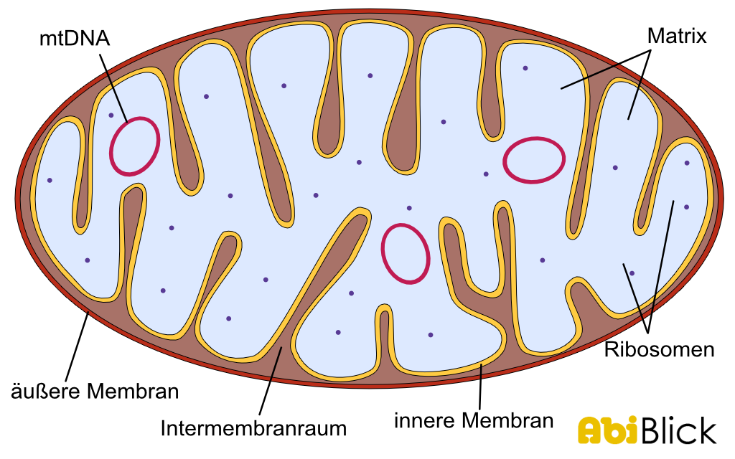

Slide 13
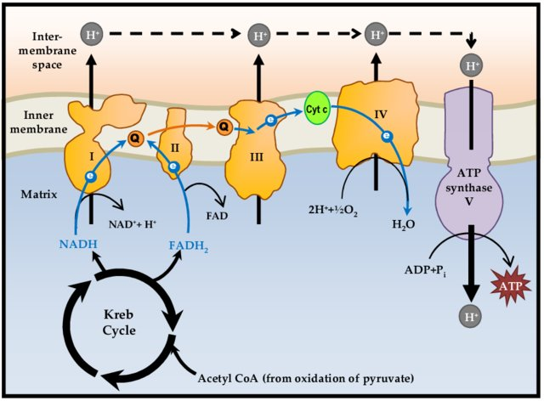
Die Energiebilanz der Zellatmung liegt bei maximaler Ausnutzung der Energie bei 38 ATP pro Glucosemolekül – jeweils 2 ATP aus der Glykolyse und dem aus Citratzyklus und 34 ATP aus der Atmungskette.

Slide 14
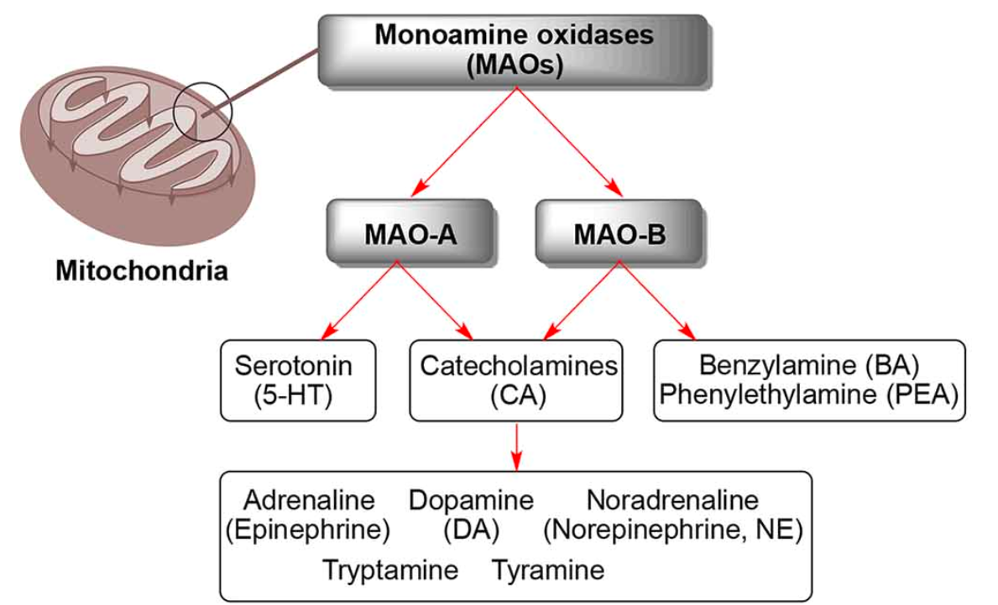
MAOB
intermembranöser Raum
MAOA
Im menschlichen Gehirn sind etwa 75% der MAO vom B-Subtyp (Saura Marti et al., 1990).
MAOB an innerer Mitochondrienmembran
MAOA an äußerer Mitochondrienmembran

Slide 15
Darstellung der Monoaminooxidase B (MaoB) in 2D-Gelelektrophorese

Slide 16
Der Anstieg der Monoaminoxidase- Expression hat dekonstruktive Kompetenz durch Reaktive Sauerstoff- und reaktive Stickstoff -Spezies
Eine erhöhte MAOB-Aktivität belastet das Mitochondrium selbst und die Zellen mit toxischen Endprodukten aus der oxidativen Desaminierung beim Abbau von Neurotransmitter wie Dopamin, Serotonin, Noradrenalin und Phenylethylamin.
Eine erhöhte MAOB-Expression findet sich:
im Alter, hier ist die MAOB auf das 3 bis 4-fache erhöht, bei der
Alzheimerkrankheit mit spätem Beginn (80% der Demenzen), bei
toxischem Stress, Burnout und Depressionen,
bei Rauchern, 24 Prozent der Österreicher rauchen täglich (Stand: 2015),
Alkoholabusus, etwa 340.000 Menschen gelten als alkoholkrank, knapp 735.000 Österreicher konsumieren Alkohol regelmäßig in einem gesundheitsschädlichen Ausmaß.
PPI-Langzeiteinnahme und einer
Langzeitcortisontherapie.

Slide 17
Reaktive Sauerstoff- und reaktive Stickstoff -Spezies
Meist handelt es sich dabei um freie Radikale, also Atome oder Moleküle, die ein oder mehrere ungepaarte Elektronen besitzen und deswegen danach streben, mit anderen chemischen Verbindungen zu reagieren und Elektronen aufzunehmen, wodurch sie reduziert und letztere oxidiert werden.
Und es gibt stabile Elektronenkonfigurationen die ebenfalls oxidierende Eigenschaften haben und genauso zu den reaktiven Verbindungen gezählt werden.
All diesen ROS und RNS ist gemeinsam, dass sie durch Oxidationsprozesse an zellulären Makromolekülen wie DNA, RNA, Lipiden, Proteinen oder Nukleinsäuren Zellschäden hervorrufen können und dadurch die Integrität und Funktionalität der Zelle gefährden.

Slide 18
Diese toxischen Abbauprodukte sind als Oxidativer Zell- Stress, als reaktive Stickstoffspezies, Peroxynitrit ONOO⁻ und als reaktive Sauerstoffspezies:
Hyperoxid Anion (O₂⁻)
Hydroxyl-Radikal (HO·)
Peroxylradikal (ROO·)
Alkoxylradikal (RO·)
Wasserstoffperoxid (H₂O₂)
Hydroperoxid (ROOH)
Ozon (O₃)
Hypochlorit-Anion (OCl⁻)
Singulett-Sauerstoff (¹O2)
bekannt, die ein Nebenprodukt der Zellatmung sind, aber hauptsächlich durch Monoaminooxidasen, wie MAOB und MAOA, beim Abbau von monaminergen Botenstoffen (Neurotransmitter), wie Dopamin und Serotonin entstehen.

Slide 19
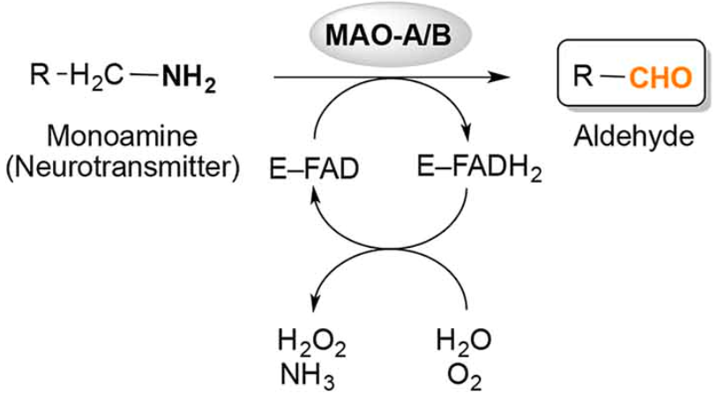
Oxidative Desaminierung von Monoaminen,
katalysiert durch Monoaminoxidasen (MAO A und MAO B)

Slide 20
Die bei der oxidativen Desaminierung entstehenden Hydroxylradikale zerfallen innerhalb von Nanosekunden und können Kettenreaktionen mit Bildung freier Radikale in Gang setzen.
Das führt in Membran- oder Lipoproteinnähe zum Angriff auf die Fettsäureseitenkette der Phospholipide (Lipidperoxidation) .
Hier werden, indem die freien Radikale mit Lipiden, DNA und Aminosäuren in den Proteinen reagieren, degenerative Prozesse ausgelöst.

Slide 21
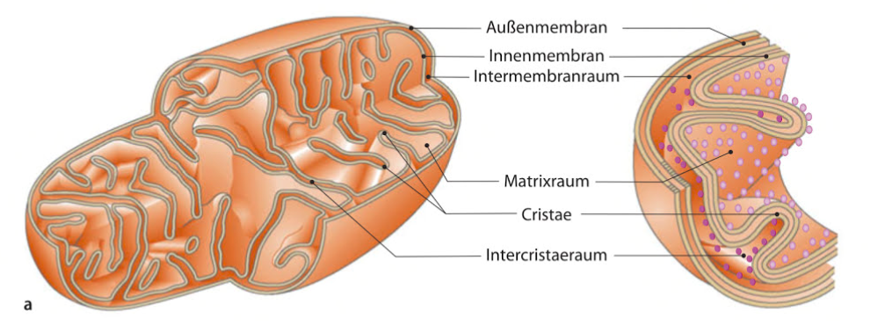
Geht es den Mitochondrien gut, dann sind wir gesund!
M
Ursachen der mitochondrialen Dysfunktion:
Ademetionin-Mangel > Hypomethylierung
ATP MAOA + MAOB + ROS
> degenerative Prozesse

Slide 22
Mitochondriale Dysfunktion ist ein sehr frühes Ereignis
Mitochondriale Dysfunktion ist ein sehr frühes Ereignis bei Altern und bei vielen neurodegenerativen Erkrankungen, wie Huntington-, Parkinson- und Alzheimer- Krankheit, Amyotrophe Lateralsklerose, Schlaganfall und Epilepsie.
Zudem liefern Untersuchungen in den letzten Jahren auch Hinweise für eine Fehlfunktion der Mitochondrien bei psychiatrischen Erkrankungen, wie z.B. Bipolarer Störung und Depression.
Es findet sich auch potenzielle Überschneidung zwischen psychiatrischen Störungen und Stoffwechselstörungen, wie dem Diabetes mellitus.

Slide 23
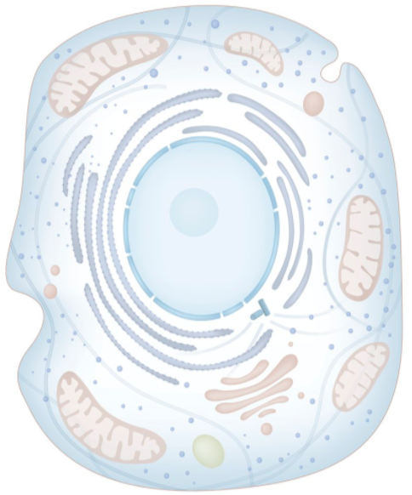
Erbgut-Knäuel (Genom) im Zellkern
ist ein zwei Meter Faden
eukaryotische Zelle

Slide 24
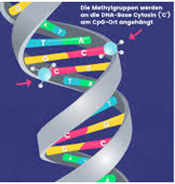
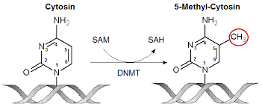
DNA-Methylierung
S-Adenosylmethionin = Ademetionin als exclusiver Methylgruppen-Donor ist für die DNA-Methylierung von entscheidender Bedeutung. Bei diesem Vorgang werden die durch S-Adenosylmethionin = Ademetionin gelieferten CH₃-Gruppen mit Hilfe von DNA-Methyltransferasen auf Nukleinbasen, wie Cytosin, auf bestimmte Stellen innerhalb der doppelsträngigen DNA übertragen. Es handelt sich demnach um eine DNA-Modifikation beziehungsweise um eine chemische Abänderung der Grundstruktur der DNA.

Slide 25
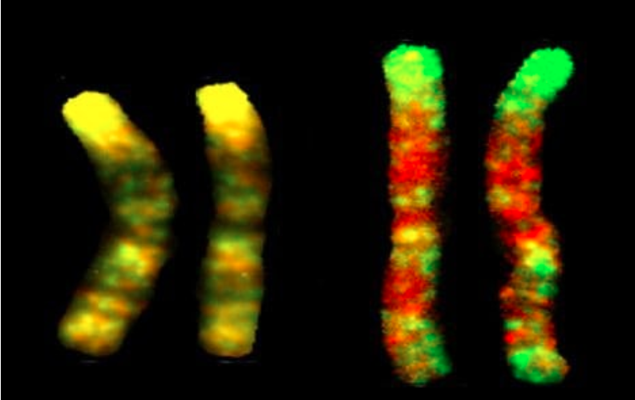
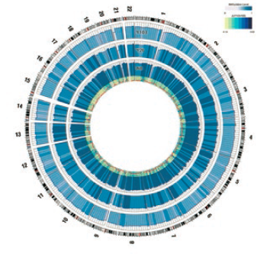
DNA-Methylierung
Das Methylierungsmuster von Chromosom 1 sieht bei dreijährigen Zwillingen noch fast gleich aus.
Bei einem 50-jährigen Zwillingspaar treten dagegen deutliche Unterschiede auf.

Slide 26
Ausreichende DNA- Methylierung ermöglicht ein Altern in Gesundheit
Forschungsergebnisse deuten darauf hin, dass eine bessere Erhaltung des DNA-Methylierungs- Status, ein langsameres Zellwachstum/Stoffwechsel und eine bessere Kontrolle bei der Signalübertragung durch epigenetische Mechanismen mit der menschlichen Langlebigkeit in Zusammenhang stehen.
Referenzen:
*Meaghan J. Jones et al. DNA methylation and healthy human aging. Aging Cell.2015 Dec; 14(6): 924–932.
*Adiv A. Johnson et al. The Role of DNA Methylation in Aging, Rejuvenation, and Age-Related Disease. Rejuvenation Research. October 2012, 15(5): 483-494.

Slide 27
Werkzeuge der Epigentik
DNA-METYLIERUNG
HISTONMODIFIKATIONEN
PROTEINE DER POLYCOMB-GRUPPEN
MIKRO-RNA

Slide 28
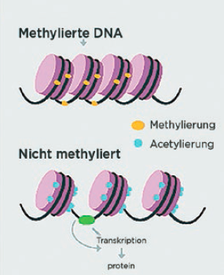
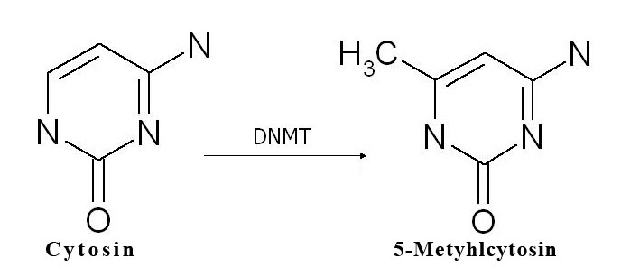
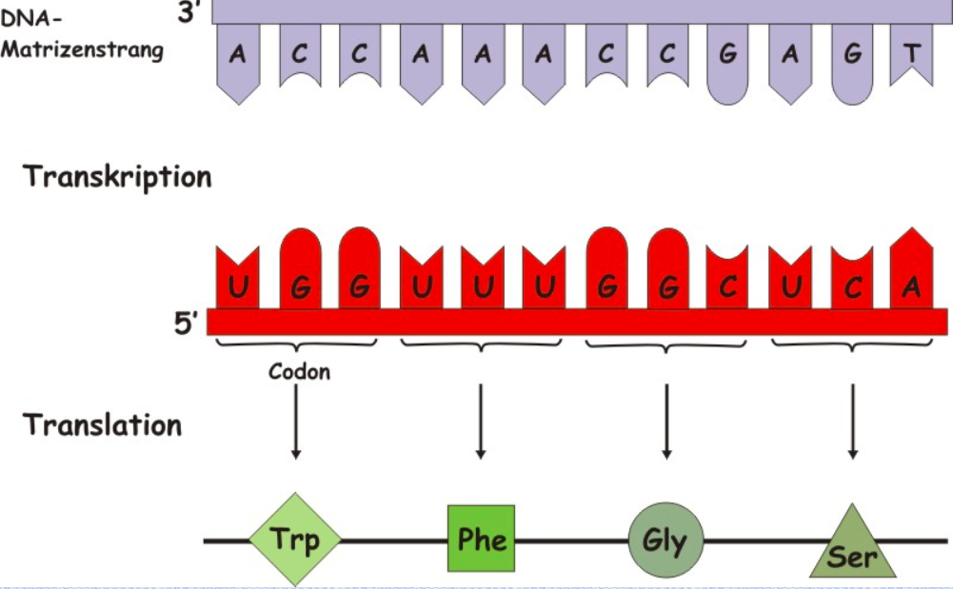
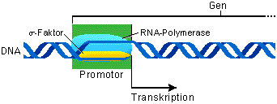
Wenn Cytosin-Gruppen des Genoms methyliert sind, wird verhindert, dass Transkriptionsfaktoren Gene einschalten
= Hemmung der Genexpression.
Die durch Promotormethylierung hergestellte Stilllegung eines Gens ist stabil und vererbbar.
Promotor ist eine Nukleotid-Sequenz auf der DNA, die die regulierte Expression eines Gens ermöglicht.
PROTEIN

Slide 29
So ist das epigenetische Muster einer Zelle ist nicht starr, sondern verändert sich im Laufe der Zeit. Epigenetische Werkzeuge regulieren, in welchem Maße Gene in einer Zelle abgelesen und die gespeicherten Informationen in Proteine und Enzyme übersetzt werden. Beispielsweise können DNA-Abschnitte direkt durch chemische Gruppen markiert werden. Das hat zur Folge, dass Gene in der näheren Umgebung weniger aktiv sind.

Slide 30
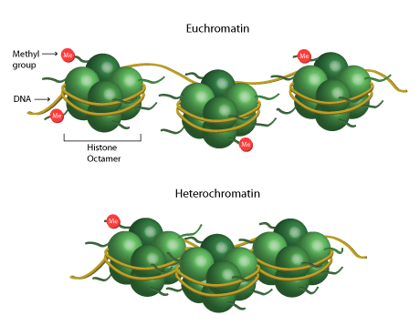
Epigenetische Werkzeuge
> DNA-Methylierung
> Histonmodifikationen
Die Fähigkeit von Transkriptionsfaktoren, auf dieser Ebene auf nukleosomengebundene DNA zuzugreifen, wird weitgehend durch die Verpackung des Chromatins und damit der DNA gesteuert.
Es ist allgemein anerkannt, dass für ein bestimmtes Chromatinsegment eine direkte Korrelation zwischen der Histonacetylierung und der Transkriptionsaktivität besteht. Histonacetyltransferasen (HATs) erleichtern die Histonacetylierung und wirken daher vermutlich als Transkriptionsaktivatoren.
Im Gegensatz, Histondeacetylasen (HDACs) entfernen Acetylgruppen aus Histonen und unterdrücken dadurch die Transkription durch Verdichtung der DNA. Das Gleichgewicht zwischen der Aktivität von HATs und HDACs reguliert die Transkription, aber mit zunehmendem Alter geht dieses Gleichgewicht verloren, was entweder zu einer Überaktivität der Gene (z. B. in Krebszellen) oder zu einer Genrepression führt, die während des Alterungsprozesses zu einer Neurodegeneration führen kann.

Slide 31
> Proteine der Polycomb-Gruppen
Die Proteine der Polycomb-Gruppen sind wichtige Entwicklungsregulatoren, die die Expression von Hunderten von Genen steuern. Ihre Aktivität ist notwendig, um ein "epigenetisches Gedächtnis" spezifischer Genexpressionsmuster zu erhalten
> Mikro-RNA
Mikro-RNAs sind wichtige epigenetische Faktoren, die die Expression zahlreicher Gene über einen negativen Regulationsmechanismus steuern. Die microRNAs können die mRNA spezifischer Gene durch Bindung an ihre codierenden Regionen abbauen oder sie können die Translation von Genen durch Bindung an die 3'-untranslatierte Region hemmen.
Jüngste Entwicklungen haben die Existenz von Langlebigkeits-microRNAs nahegelegt, da diese nichtkodierenden RNAs die DNA-Reparatur, die oxidative Abwehr und andere Prozesse steuern, die wahrscheinlich für die Bestimmung der Lebensdauer von Individuen wichtig sind. Die Verlangsamung oder Verringerung der Dysregulation von microRNAs in der Lebensmitte kann einen wichtigen Einfluss auf die molekularen Degenerationsprozesse haben, die sonst mit dem Altern zunehmen.
+

Slide 32
Epigenetische Mechanismen stellen die Verbindung zwischen Umweltfaktoren und phänotypischen Veränderungen während des gesamten Lebens her.
Vom Verhalten und dem Umfeld kommende Einflüsse
Änderung des Phänotyps z.B. körperliche Verfassung, Krankheitsanfälligkeit, Stress-Reaktion, gesund sein, langlebiger….

Slide 33
Das Exposom füllt die Lücke zwischen Genen und Gesundheit
Das Exposom ist die Gesamtheit der Faktoren, denen ein Individuum während seines Lebens ausgesetzt ist, von seiner Zeugung über sein Leben in utero bis nach der Geburt bis zu seinem Tod.

Slide 34
Unser Exposom ist die Summe einer großen Anzahl von Variablen:
was wir essen, (Ernährung mit Optimierung unseres Methylkapitals nach dem Vorbild der Kreta-Diät, Phytonährstoffe, bis zur kalorienreduzierten „epigenetischen Diät“),
körperliche Aktivität, die konkrete positive Auswirkungen auf das Epigenom hat,
unser soziales Milieu, (wie Freundschaften und familiäre Beziehungen, und die Art und Weise wie wir aufwachsen, begleitet von mütterlicher Fürsorge,
ohne Kindheitstraumata, wie sie verursacht werden durch ein unstrukturiertes Umfeld, prekäre und unstabile Bedingungen und kindlicher Not durch Gewalttätigkeiten),
Einsamkeit, Trauer, toxischer Stress, Burnout und Depressionen,
Störungen des Tagesrhythmus (Jet Lag, Schichtarbeit, Schlafentzug), persönlicher Lebensstil, wie zum Beispiel Meditation.
Schadstoffe: Tabak, Alkohol, Drogen,
Umweltchemikalien (Pestizide),
Medikamente wie bei PPI-Langzeiteinnahme und einer Langzeitcortisoltherapie,
Medikamentenrückstände
Lebensmittelkontaminante, Schimmelpilzgifte, Fremdöstrogene (z.B. Bisphenol A oder Parabene) sowie Pflanzenhormone

Slide 35
im Alter, bei neurodegenerativen Erkrankungen wie bei
Alzheimerkrankheit mit spätem Beginn (80% der Demenzen), bei
toxischem Stress, Burnout und Depressionen,
bei Rauchern,
Alkoholabusus,
PPI-Langzeiteinnahme und einer
Langzeitcortisoltherapie.
Ademetionin-Mangel bei
Folge: Untermethylierung
Folge: MAOB-Erhöhung
irreversible Folgen: mitochondriale Funktionsstörung, Schädigung der Blut/Hirnschranken-Funktion, Neuroinflammation, Neurodegeneration durch Untergang der Mitochondrien, der Neurone und Astroglia und letztendlich Zell- tod.
Folge: ROS-Freisetzung und oxidative Desaminierung von Dopamin u.a. monaminergen Hirnbotenstoffen

Slide 36
Epigenetische Prozesse wie die DNA-De-Methylierung spielt eine wichtige Rolle bei der
Alzheimer-Krankheit.
Alzheimer & Co in der Sackgasse - Epigenetik zeigt den Weg
Webinar 14.10.2020 – 18 bis 19 Uhr 30
Die Angst und ihre Kinder: Furcht, Zwang, toxischer Stress, Burnout und Depressionen
(15,3 + 3 + 8 + 5,7 + 26 = 58 % der Bevölkerung betroffen)
Serotonin-Mangel
Stress erhöht den Dopaminspiegel im mPFC, Striatum und Nucleus accumbens.
Ademetionin legt das SERT (SLC6A4)- Gen für den selektiven Serotonin-Plasmatransporter durch Methylierung still.
Der Methylgruppendonor Ademetionin methyliert auch das MaoB- Gen.
Chronischer Stress führt in vielen Hirnregionen zum Umbau von Dendriten und synaptischen Verbindungen.
Hohe Konzentrationen an Cortisol hemmt die Neurogenese.
Demenz und Depression - eine Fehlfunktion der Neurogenese und Neuroprotektion
Arzneimittel und Epigenetik
Webinar 30.9.2020 - 18 bis 19 Uhr 30

Slide 37
DNA-Hypomethylierung bei Alterung, Immunsystem und Autoimmunität
Die altersbedingten Veränderungen der DNA-Methylierung, insbesondere der DNA-Hypomethylierung, haben sich als attraktiver mechanistischer Zusammenhang zwischen Alterung und Autoimmunität herausgestellt (Prelog 2006; Yung und Julius 2008). Hinweise aus In-vitro- und In-vivo-Modellen haben gezeigt, dass die DNA-Hypomethylierung möglicherweise an der Entwicklung der Autoimmunität beteiligt ist (Richardson 2002; Richardson 2003a).
Es wurde auch vorgeschlagen, dass die DNA-Methylierung eine wichtige Rolle bei der epigenetischen Regulation adaptiver Reaktionen des Immunsystems spielt, und es wurde festgestellt, dass Gene, die für die T-Zell-Differenzierung wichtig sind, durch epigenetische Prozesse während des Alterns unterschiedlich exprimiert werden.
Außerdem, die altersbedingte Demethylierung scheint die Immunkompetenz und die Häufigkeit der Autoimmunität bei älteren Menschen zu beeinträchtigen und kann zu Krankheiten wie rheumatoider Arthritis beitragen.

Slide 38
Ademetionin ist der Katalysator der körpereigene Melatonin-Synthese
Mit dem “Timezyme”, Acetylserotonin-O-Methyltransferase, wird aus Serotonin > N-Acetylserotonin, das mit Hilfe von S-Adenosylmethionin (Ademetionin) methyliert wird und es entsteht Melatonin.
Melatonin reguliert den Schlaf-Wach-Zyklus (zirkadianen Rhythmus) beim Menschen.
Melatonin zeigt seine neuroprotektiven Funktionen durch die Blockierung der Aβ-Produktion und der Tau-Hyperphosphorylierung, synaptische Dysfunktion, oxidativen Stress und neuronalen Tod während der Alzheimer- Krankheit Progression.
Schlaf (Melatonin) fördert die Neurogenese.

Slide 39
Schutz des Gelenksknorpels und der Bandscheiben
durch S-Adenosyl-Methionin (=Ademetionin)
Schließlich ist es wahrscheinlich, dass die DNA-Methylierung bei Arthrose, einer typischen Alterskrankheit. wichtig ist. Die mit zunehmendem Alter auftretenden Aberrationen der DNA-Methylierung können auch hier die Expression einer Reihe von Genen beeinflussen, die zur Arthrose beitragen.
Studien zeigen, dass S-Adenosyl-Methionin (=Ademetionin) die Chondrozyten-Proteoglykansynthese und deren Proliferationsrate erhöht. Ademetionin ist für die Biosynthese von Polyaminen (Spermidin) notwendig. Spermidin und Spermin stabilisieren die polyanionischen Makromoleküle von Proteoglykanen und schützen sie dadurch vor dem Angriff von proteolytischen und glykolytische Enzymen. Mit Ademetionin werden die Basalbedingungen an den Synovialzellen nach Zytokin-induzierter Zellschädigung wiederhergestellt.
Mit einer B-Evidenz (Good scientific evidence) ist durch die wissenschaftliche Absicherung die Wirkung von Ademetionin für den Knorpelschutz garantiert.
Lit.: di Padova C¹. S-adenosylmethionine in the treatment of osteoarthritis. Review of the clinical studies. Am J Med. 1987 Nov 20;83(5A):60-5.

Slide 40
Stressbedingte vorzeitige Seneszenz durch MAOA
Die zelluläre Seneszenz, der in somatischen Zellen beobachtete irreversible Zellzyklusstillstand, ist ein wichtiger Treiber für altersassoziierte Krankheiten. Mitochondrien sind in den Seneszenzprozess verwickelt, hauptsächlich, weil sie sowohl Quellen als auch Ziele von reaktiven Sauerstoffspezies (ROS) sind. Das mitochondriale Enzym Monoaminoxidase-A (MAO-A) ist eine relevante Quelle für ROS im Herzen durch die Bildung von H2O2, das aus dem Abbau seiner Hauptsubstrate Noradrenalin (NE) und Serotonin stammt.
Diese Studie zeigt zum ersten Mal, dass MAO-A SIPS- stress‐induced premature senescence - in Herzzellen durch ROS-Produktion, mitochondriale Dysfunktion und Parkin-vermittelte Mitophagie-Hemmung steuern kann.
Referenz: Manzella N et al. Monoamine oxidase-A is a novel driver of stress-induced premature senescence through inhibition of parkin-mediated mitophagy. Aging Cell. 2018 Oct;17(5): e12811.

Slide 41
S-Adenosylmethionin (=Ademetionin) als Schmerzmittel (Analgetikum) bei Arthrosen
Schmerzmittel beeinflussen den Blutdruck, also erhöhen sie den Blutdruck. Sie verursachen auch Nierenschäden und Magengeschwüre und sind eine der häufigsten Nebenwirkungen bei der Einnahme von Schmerzmitteln vom Typ der NSAID`s (zum Beispiel: Diclofenac®).
Jährlich sterben in Österreich schätzungsweise 400 und in Deutschland 1100 bis 2200 Menschen an den Folgen von unerwünschten kardiovaskulären und gastrointestinalen Arzneimittelnebenwirkungen von NSAID´s .
Das ist mitein Beispiel, dass Medikamente einen nicht enden-wollender Kreislauf an Behandlung und Nebenwirkungen, die wiederum Behandlung brauchen und noch mehr Nebenwirkungen verursachen, verursachen (Dr. Leonard Coldwell).
Referenz: Stone LS, Szyf M. The emerging field of pain epigenetics. Pain. 154: 1-2. PMID 23159573 DOI: 10.1016/j.pain.2012.10.016
Der Vorzug von Ademetionin als Schmerzmittel gegenüber den „nichtsteroidalen Antirheumatika“ (NSAR) ist wissenschaftlich bewiesen.
Studienbeurteilung durch COCHRANE: Ademetionin hat einen bescheidenen, aber signifikanten Vorteil im Vergleich zu Placebo und hat dieselbe Wirksamkeit wie die NSAR´s.
Referenz: AHRQ Evidence Report Summaries. Rockville (MD): Agency for Healthcare Research and Quality (US); 1998-2005. No. 64, S-Adenosyl-L-Methionine for Treatment of Depression, Osteoarthritis, and Liver Disease.

Slide 42
Beteiligung der DNA-Hypomethylierung an der Pathogenese von altersbedingte Makuladegeneration
Die altersbedingte Makuladegeneration (AMD) ist die häufigste Ursache für eine irreversible Blindheit bei Menschen ab 50 Jahren und kann nicht wirksam geheilt werden (Jager et al. 2008). Die Krankheit ist gekennzeichnet durch die fokale Ablagerung von azellulären polymorphen Trümmern, Drusen genannt, zwischen retinalem Pigmentepithel (RPE) und Bruch-Membran (Jager et al. 2008). Eines der in Drusen akkumulierten Hauptproteine ​​ist Clusterin, dessen Expression durch Promotormethylierung reguliert wird. Jüngste Ergebnisse, die zeigen, dass die Behandlung der RPE-Zelllinie ARPE-19 mit 5-Aza-dC die Clusterininduktion und -sekretion auf Medium potenziert, lieferten einen zusätzlichen Beweis für die Beteiligung der DNA-Hypomethylierung an der Pathogenese von AMD (Suuronen et al. 2007) ).

Slide 43
S-Adenosylmethionin (Ademethionin), der DNA-Methylierungs-Status und der Mechanismus der DNA-Hypomethylierung während des Alterns
Das Altern ist ein multifaktorieller Prozess des fortschreitenden allmählichen Rückgangs der Zellfunktionen im Laufe der Zeit.
Es ist klar, dass das Altern das Epigenom des Menschen beeinflusst, einschließlich der Hypomethylierung von DNA. Die DNA-Methylierung ist ein entscheidender biologischer Prozess, der die Aufrechterhaltung der genomischen Integrität und die genaue Expression genetischer Informationen kontrolliert. Der genaue Status der DNA-Methylierung ist in reifen Zellen ausgeglichen, aber mit zunehmendem Alter verschiebt sich dieses Gleichgewicht stark zugunsten der DNA-Demethylierung. Daher scheint die DNA-Hypomethylierung, die während des normalen Alterns auftritt, ein kritischer Risikofaktor zu sein.
Die Versorgung mit- und die Verfügbarkeit der Methylgruppen werden als die wichtigsten Faktoren angesehen, die die DNA-Methylierung beeinflussen (Chiang et al. 1996; Niculescu und Zeisel 2002; Ulrey et al. 2005). Daher ist die ordnungsgemäße Aufrechterhaltung des Ein-Kohlenstoff-Metabolismus für ein gesundes Altern von entscheidender Bedeutung und kann die Entwicklung altersbedingter Pathologien verhindern oder verlangsamen (Kuo et al. 2005).

Slide 44
Anti-Aging und Reverse-Aging
„Es altern die andern“
Gemeinsam vermitteln S-Adenosylmethionin (Ademetionin) und Spermidin eine Verjüngung der Zellen, unterdrücken oxidativen Zellstress, führen zur Hemmung der Lipid- Wasserstoffperoxid- Produktion und verbessert das Glutathion- antioxidative System, fördern die Proteinsynthese und verlängern die Lebensdauer. Auch haben sie regenerierende Wirkung auf den Gelenksknorpel und die Bandscheiben, Haut, Haare und Nägel, schützen die Leber und die Bauchspeicheldrüse mit der Regulierung der Insulinsynthese und der Insulinsekretion und haben eine kardioprotektive Wirkung.
Ein weiteres Molekül, das Melatonin, benötigt S-Adenosylmethionin (Ademetionin) ebenso zu seiner Biosynthese. Melatonin beeinflusst die Neurogenese und zeigt seine neuroprotektiven Funktionen durch die Blockierung der Aβ-Produktion, Aβ-Oligomerisierung und -Fibrillation, Tau-Hyperphosphorylierung, synaptische Dysfunktion, oxidativen Stress und neuronalen Tod während der AD-Progression.

Slide 45
Körperliche Betätigung ist mit einer positiven neuronalen Funktion verbunden
Zu den identifizierten Mechanismen, gehören Neurogenese, Synaptogenese, synaptische Plastizität und Vermittlung durch neurotrophe Faktoren. Die starke und unmittelbare Wirkung von Bewegung auf Veränderungen der Genexpression im Gehirn führt zu epigenetischen Mechanismen. In einer Querschnittsstudie an Menschen im Alter von 55 bis 79 Jahren wurde der geschätzte Verlauf der altersbedingten Abnahme der kortikalen Gewebedichte in Abhängigkeit von der kardiovaskulären Fitness signifikant verringert. Darüber hinaus waren diese Effekte im frontalen, präfrontalen und parietalen Kortex am größten. Diese Kortexregionen weisen auch beim Menschen die größten altersbedingten Rückgänge auf. Interessanterweise sollen diese Regionen auch die exekutiven kognitiven Funktionen für die Lebensgestaltung unterstützen.
Referenz:
Raz N. (2000) In The Handbook of Ageing and Cognition, Hrsg. Craik, FIM & amp; Salthouse, TA (Lawrence Erlbaum Associates, Mahwah, New Jersey), S. 1-90.

Slide 46
körperliche Aktivität und Neurogenese
Geringe körperliche Aktivität bei Kindern und Jugendlichen korreliert mit schlechten kognitiven Fähigkeiten, die manchmal mit einem verringerten Volumen in den Gehirnregionen des Hippocampus und der Basalganglien einhergehen.
Tanzen: Bewegung und Denken

Slide 47
Soziale Epigenetik „normales“ Serotonin (Neurotransmitter) und Oxytocin (prosoziales Hormon) bestimmen die soziale Verträglichkeit
Verantwortung für den Nächsten und die Gemeinschaft wird die Regel im Verhalten.
Empathisches Verhalten kann werden.
Menschen, die in Angst oder zwanghafter Betriebsamkeit leben, den gewöhnlichen Alltag als ständigen Stress wahrnehmen und vorweg erschöpft jeden vermeintlichen Belastungen ausweichen, werden durch ihr neues Verhältnis zu ihrer Person, durch die ihnen zuvor nicht bekannte Freiheit der persönlichen Entscheidung etwas leisten zu können, belohnt und fühlen sich hinterher erleichtert.
Prävalenz für Angststörungen in der 18- bis 79-jährigen Bevölkerung bei 15,3% .
Für Frauen liegt sie mit 21,3% höher als bei Männern mit 9,3%.

Slide 48
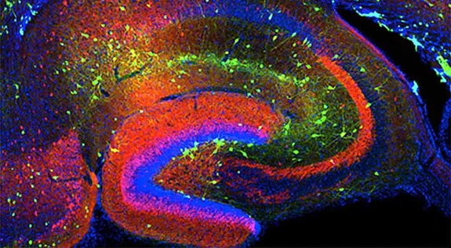
Die Berechnung der sozialen Reize erfolgt im Gyrus-CA3-Schaltkreis, einer Untereinheit des hinteren Hippocampus. DG-CA3 ist ein Netzwerk von Oxytocin-sensitiven Neuronen.
Von dort werden die sozialen Signale außerhalb des Hippocampus an einen Bereich im Vorderhirn weiterleitet, der als Nucleus accumbens bezeichnet wird und der bekanntermaßen eine Reihe sozialer Verhaltensweisen steuert und eine Rolle in der Belohnungssuche, Abneigung, Sucht und Vergnügen spielt.
Im hinteren Hippocampus
ist ein Netzwerk von Oxytocin-sensitiven Neuronen

Slide 49
Oxytocin, ein im Hypothalamus (Hippocampus) produziertes Hormon, ist der vermutlich bindungsstiftendstes Hormon mit seinem Oxytocin-Rezeptor (OXTR) –Gen und macht Männer so sensibel wie Frauen.
Serotonin hat einen starken Einfluss auf emotionale Zustände wie Furcht und Angst.
Niedrige Serotonin-Spiegel sind verantwortlich für die impulsive Aggression.
Wichtig sind die Stresshormone - Adrenalin und Kortisol - und deren Einfluss auf die neuronale Furchtmatrix. Auch sind die Glucocorticoid-Rezeptoren am kontextuellen Angstgedächtnis beteiligt.
Berührungsinduzierte Gesichtskonditionierung wird durch endogene Opioide vermittelt (Sarah R Moore , 2018).

Slide 50
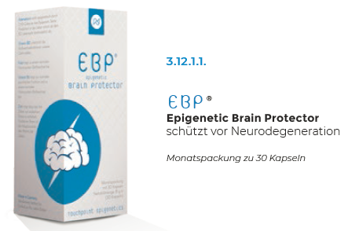
Wichtig zu wissen: Ademetionin-Substitution

Slide 51
Erfahren Sie mehr auf den Webseiten:
WWW.epigenetik.at
WWW.nugenis.eu

